Slide 1
现有开发模式的问题分析及解决方法
李学斌

Slide 2
目录
现有开发模式的问题
控制与选择
延伸价值
Nature项目

Slide 3
现有开发模式的问题

Slide 4


现有的系统都是基于定制实现的
Coding
coding = 功能性逻辑+非功能性逻辑
高度定制
定制源于功能差异（同质化竞争的产物）

Slide 5

团队与微服务
Coding
功能差异->功能驱动->目标被绑架或迷失
控制由内聚演变为耦合
复杂度成指数级增长，成本高

Slide 6
控制与选择

Slide 7
定制的必然性
定制的必然性->控制的复杂性
if ... else...
while()
function
class

Slide 8
控制是复杂化的根本原因
因为控制是一对多！
系统规模越大难度越大
系统间的耦合性
调用关系及链路长度

Slide 9
我们的目标只是数据而已
所有的系统都是为了数据而生！
所有的功能都是可替代的！
现在的问题是：系统绑架（控制）了数据
因为只有系统可以理解数据
Notes:
为了数据而生：输入的是数据，输出的还是数据
功能都是可替代的：语言在不断发展，框架在不断升级，架构在不断演进，技术在不断进化，

Slide 10



我们需要将数据和功能解耦
注意：不是存储
而是数据定义
接口里的数据怎么办？
如何实现控制？
Notes:
因为解决不了控制问题，我们又回到了起点
工作流、规则引擎实质上都是控制而不是选择！

Slide 11



对控制的思考
大自然如何控制这个复杂的世界？
简单而深刻的规则与无形的控制

Slide 12

规则：选择
数据之间的关系是一个需求链。后一数据的生成需要前一数据的输入。如发票需要订单。
需要就是一种选择。而选择不需要控制。
我们将选择作为第一性原理
简单的数据关系：一对一
一对一构成了完整的业务流程

Slide 13
改进后的模型
数据与功能的关系得到正位！
统一的接口（由数据的一对一关系决定）
功能间解耦
没有控制的无形控制
Nature 项目
业务流程不需要编码了！
Notes:
如果

Slide 14
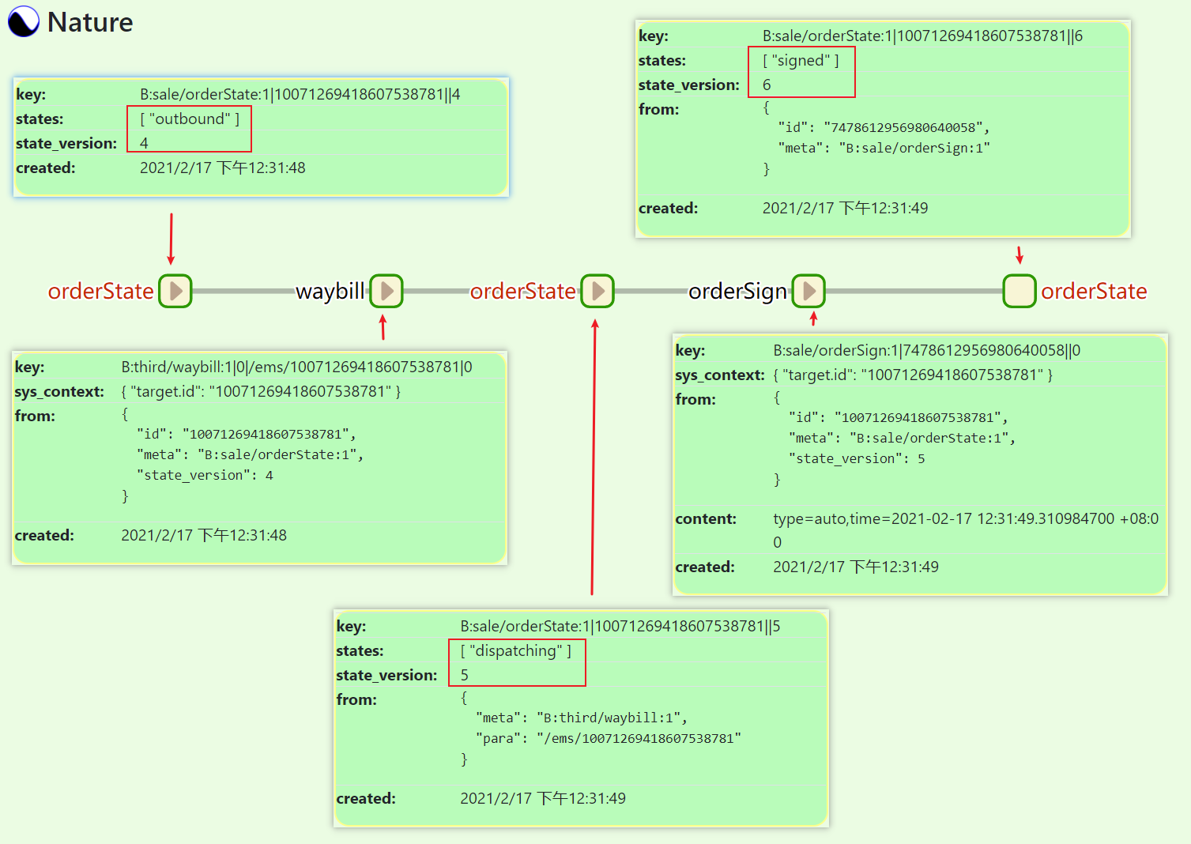
对“选择”的解释（1）

Slide 15
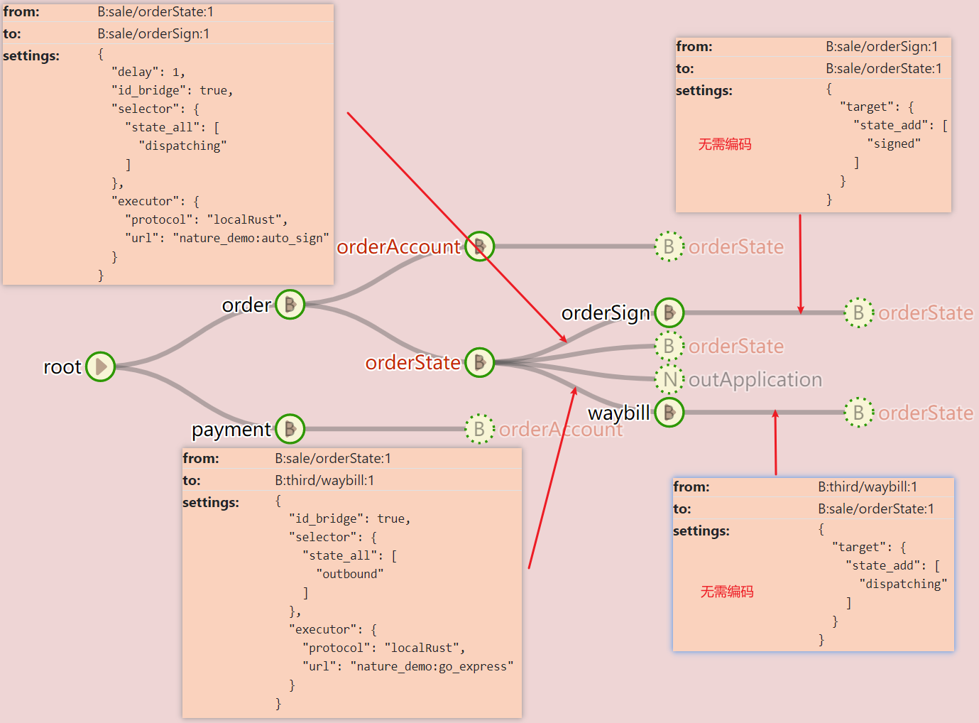
对“选择”的解释（2）

Slide 16
延伸价值

Slide 17
促进标准化
决策的标准化
数据定义就是决策定义。Nature 用统一的形式对数据进行集中定义和管理，可以用标准化方式来快速响应需求。
执行标准化
简化并统一了接口，去除了业务间的耦合，使得功能以标准化的方式快速构建成为可能。
数据规范和纯化
解决了传统模式下业务数据、控制数据、临时数据混杂在一起的问题。

Slide 18
Nature 做的更多
实现了下面的非功能性逻辑
重试、并发冲突、幂等、数据最终一致性、异步回调、延时处理、定时调度...
辅助功能
数据版本化处理（数据只增加，不改，不删）
数据参数化处理（与外部数据友好对接）
数据链路追踪
上下文、过滤器、状态处理...
因为标准化了，Nature 具有统一更多能力的潜力

Slide 19
Nature 特性
数据的确定性：大幅度减少人员沟通、数据转换成本。
流程的选择性：大幅度降低系统的复杂性。
控制的集中性：告别系统的无脑时代。
规范性和统一性：为跨行业数据及流程的复用提供了基础。
业务开发人员只需关注业务问题
Nature 进行技术兜底

Slide 20
新体系下的职责分布
Nature
业务流程编排
非功能性需求（性能、数据一致性等）
部分功能性需求
业务系统
数据转换器
特殊算法
...
决策、规划人员：业务布局规划调整简洁明了、数据实时可视化
程序员：技能要求低，任务简单，可快速构建。 数据分析人员：基本可以取消数据清洗的工作了， 也可以直接在Nature上直接构建分析工程。

Slide 21
Nature 项目

Slide 22

Nature 给你的系统装上大脑

Slide 23
Nature 项目信息
项目地址：https://github.com/llxxbb/Nature
架构思想：https://github.com/llxxbb/Nature/blob/master/doc/ZH/help/architecture.md
与其他框架比较：https://github.com/llxxbb/Nature/blob/master/doc/ZH/compare.md
示例程序：https://github.com/llxxbb/Nature-Demo

